Slide 1



Slide 2

Gliederung
Überblick
Präsentation: Animationen
Lerninhalte
Präsentation: Hilfemenü & Minispiele
Didaktische Aspekte
Präsentation: Spiel

Slide 3
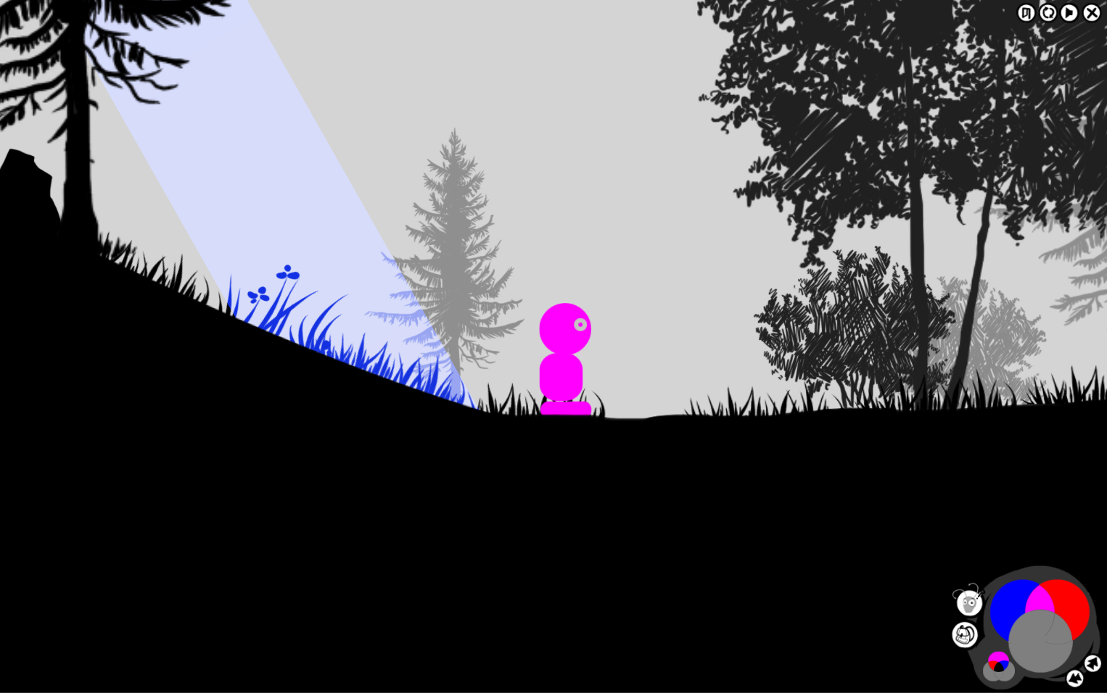
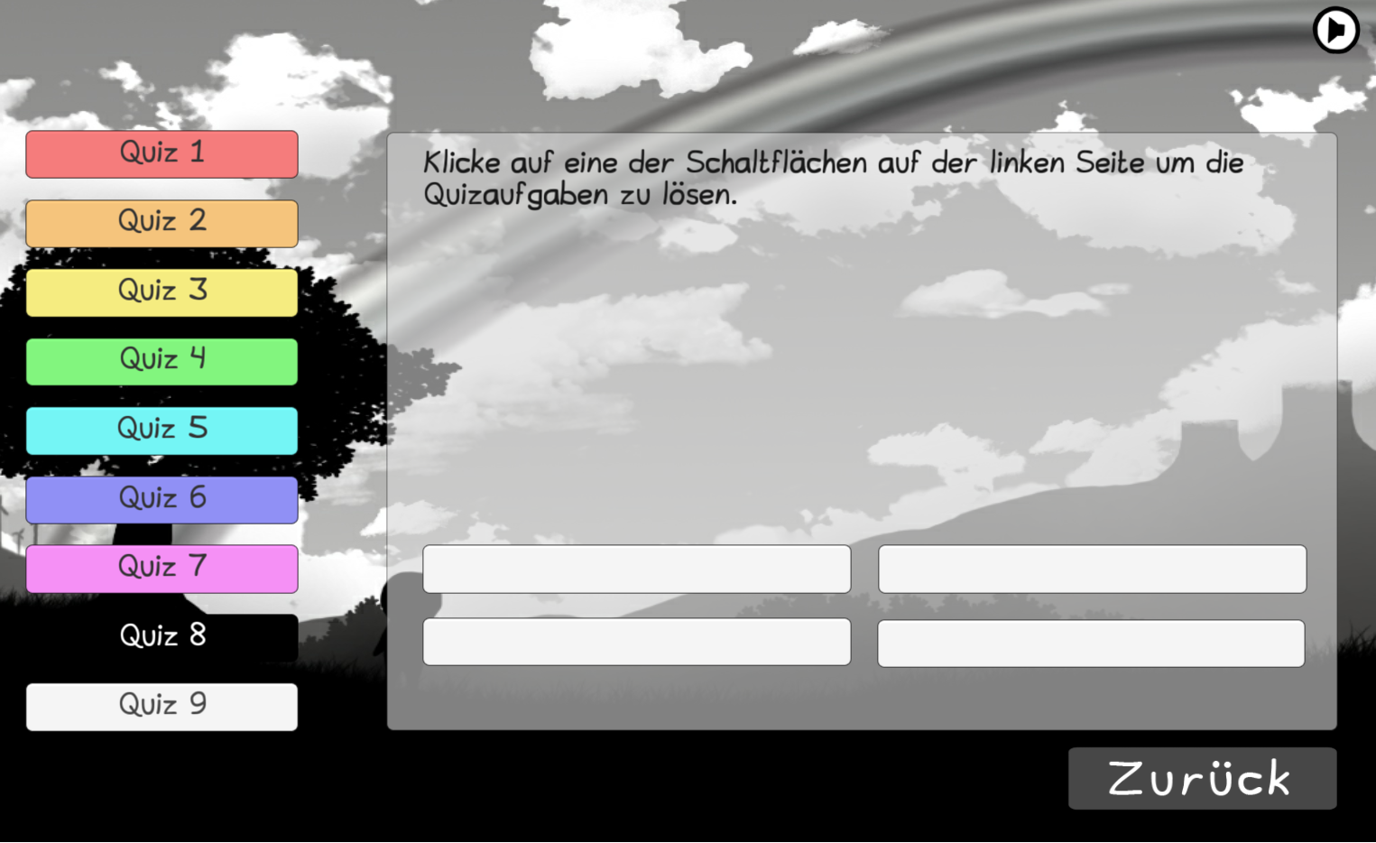
Prisma: Ein Überblick
Zielgruppe: 10 - 12 Jahre (schulunabhängig!)
Story
Durch ein Missgeschick einer Motte zerbrach der Regenbogen und die Welt wurde grau
Spieler übernimmt die Rolle einer kleinen namenlosen Figur
Ziel: Regenbogen wieder aufbauen
Dazu: Alle Farben des Regenbogens aufsammeln
Spielmechaniken
Grundlegend: Jump n Run
Figur kann sich färben
Besiegen von Gegnern mit Komplementärfarben
Lichtbrechung, -absorption und -reflektion mit Prismen & Wolken
Zusätzlich: Wissensabfrage in Form von Quiz
Steuerung
Tastatur und Maus

Slide 4
Präsentation Animationen
Die Einführungssequenz.

Slide 5
Lerninhalt: Die Farbenlehre
Pro Level ein Thema der Farbenlehre:
Additive Farbmischung
Subtraktive Farbmischung
Verhalten von Lichtfarben (Reflektion & Absorption)
Komplementärfarben
Lichtbrechung

Slide 6
Wie tritt der Lernstoff in den Fokus?

Slide 7
Präsentation: Hilfemenü & Minigames

Slide 8
Didaktische Aspekte
Motivation
Intro erzeugt scheinbares „Problem“ – Interesse des Spielers an der Story
Motte als ständiger Begleiter der ermuntert weiter zu spielen
Achievements in Form der Regenbogenfragmente im Inventar
Zielbestimmung
Alle 7 Regenbogenteile sammeln, dies wird nach dem ersten Level erklärt
Information über Lerninhalte in Hilfemenü & Minigames
Feedback
Stetiges Feedback zum Spielverlauf von der Motte
Training: Wissensabfrage durch Quiz
Abschluss
Abschließendes Level zur Wiederholung aller erlangter Fähigkeiten
Outro schließt Spiel mit positiver Empfindung ab

Slide 9
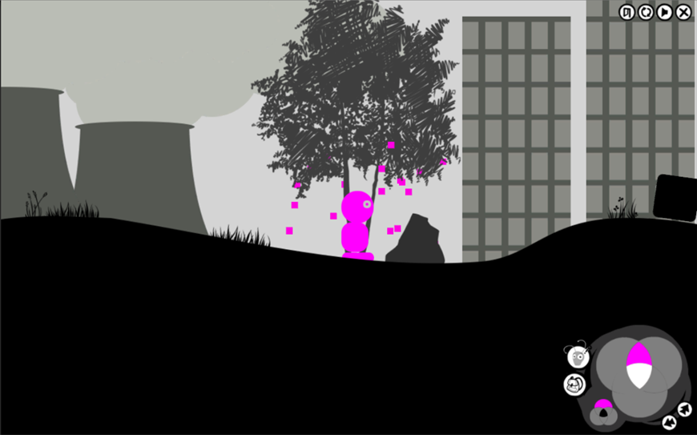
Didaktische Strukturen
Entdeckendes Lernen
Spieler entscheidet, wie er weiter spielt
Level wiederholen oder neues starten
Jedes Level neue Erfahrungen
Erkundung der Welt und wie diese funktioniert
Jedes Level gibt die notwendigen Werkzeugen
Ausprobieren und Testen bis man es verstanden hat
logisch strukturiert
Durch Weltkarte angedeutet
Jedes Level mit neuem Thema
Nach und nach komplexer aufgebaut
Das Gelernte wird für die nächsten Level verwendet

Slide 10
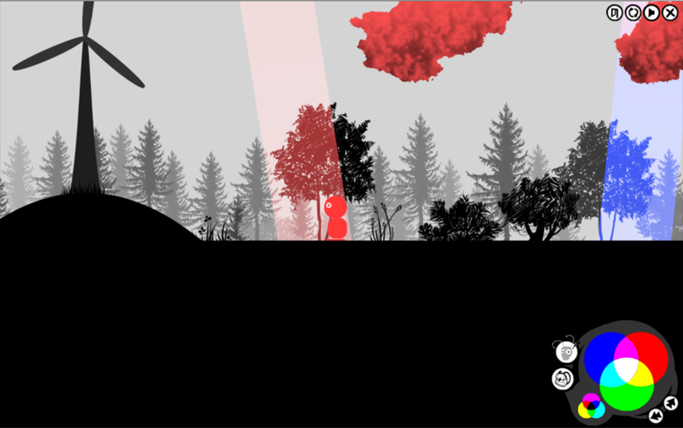
Motivation
Reale Welt
Mit Wasserfarben
Farben selber mischen und Ergebnisse sehen
Verwendung in selbstgemalte Bildern
Mit Taschenlampen
Farbige Lampen an weiße Wänden halten
Überlagern von Lichtstrahlen erzeugen neue Farben
Lernspiel
Weltkarte
Neues Level freigeschaltet wenn vorheriges erfolgreich bestanden
Quiz
Level 6 nur spielbar wenn Quiz beantwortet
Spieler motiviert sich selbst dazu
Neugierde wegen dem Verlauf der Geschichte
Falsche Antworten
Fehler merken und zuständiges Level erneut spielen
Wiederholen, bis man richtige Antwort hat

Slide 11
Präsentation: Spiel
Stellvertretend: Level 1

Slide 12
Vielen Dank!

